Slide 1

2018春季
工作述职
2017-07 ~ 现在
余聪

Slide 2

项目 & 经历
2017年7月校招入职 百度 BPIT，7月 至 18年1月 负责 Offer入职 系统的前端开发。
未来进入到 ESOP 项目组

Slide 3
1
深链方案
Offer 入职
2
国际化可视编辑方案
3
前端资源大小缩减策略
4
其他…

Slide 4
01
深链方案

Slide 5
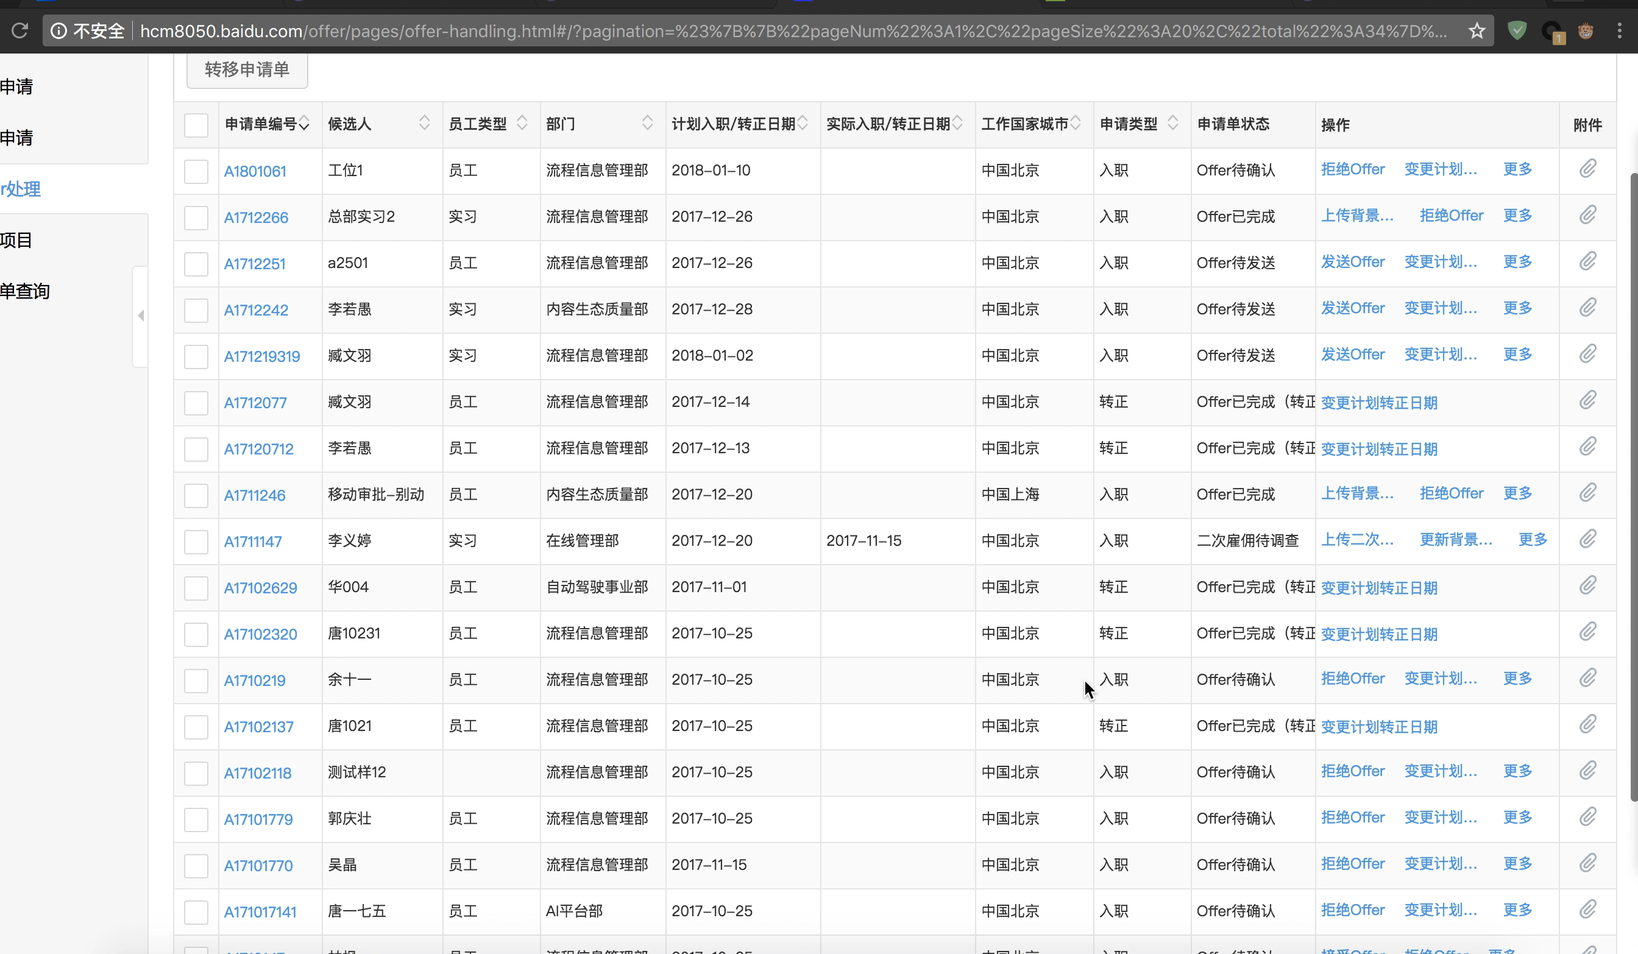
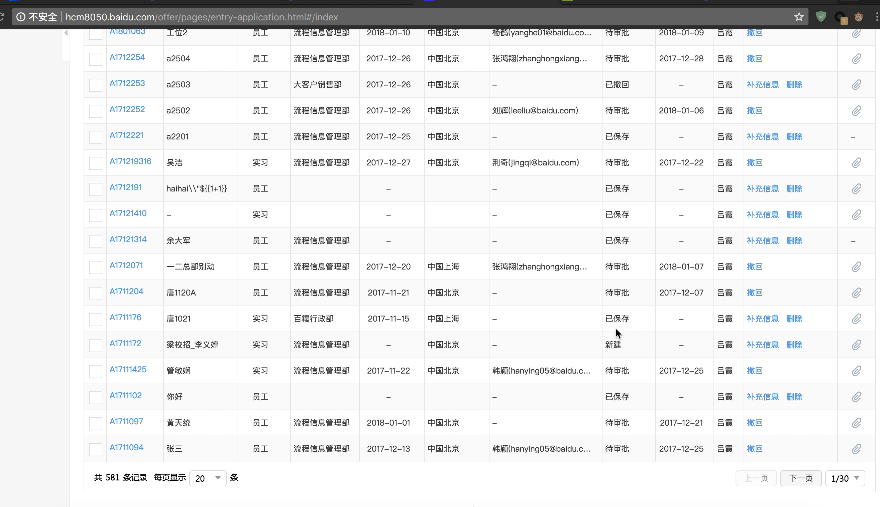
深链方案
使用深链之前
页面刷新，状态丢失
使用深链之后
页面刷新，状态依然保持
Offer入职项目为单页应用 (SPA)
存在的问题
页面状态的保持？

Slide 6
深链方案
进入页面
注册需要保持的状态
解析URL 初始赋值
监听 状态改变
同步 状态至URL
提升用户体验
优雅通用
适配ERP技术栈

Slide 7
02
国际化可视编辑方案

Slide 8
国际化维护痛点
前端接入国际化后，后续国际化文本的维护过程繁琐…
FE 纯手工维护国际化字典
每一次国际化修改，都是一次苦难
代码定位困难
所见文本，不是直接对应在代码中

Slide 9
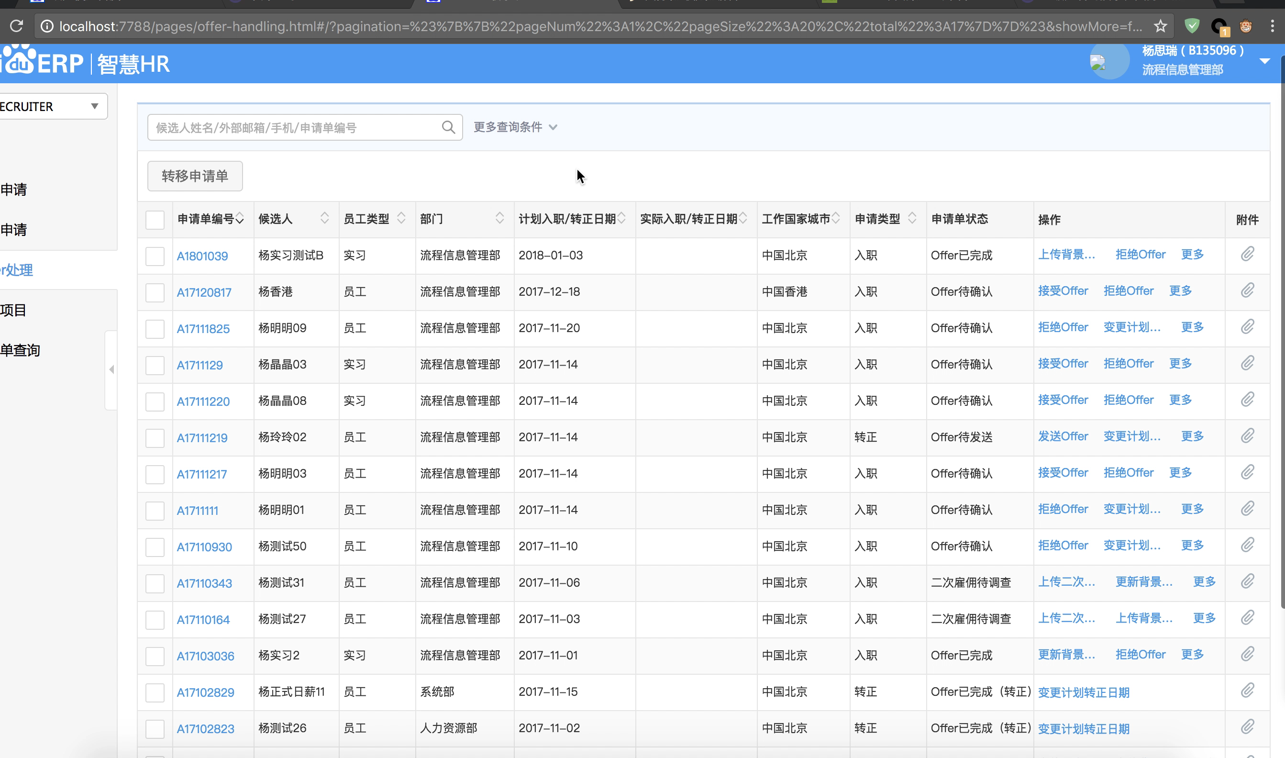
国际化可视编辑方案
效果展示

Slide 10
国际化可视编辑
方案
提升
拦截 translate 方法
节省字典维护成本
视图渲染层(react)拦截
方便快速代码定位
检测出translate的输出
暴露可配置的 Web 接口
高亮DOM，添加交互逻辑
向后兼容，无缝接入

Slide 11
03
前端资源大小缩减策略

Slide 12
背景 & 痛点
前端项目使用 Webpack1 进行构建已做到了
多页面管理 + Code Splitting + DLL
但代码级别的缩减工作还需要提升
1
2
项目开发的后期，需要将大量 less 文件中的样式引入
手工加上 (reference)，以缩减css大小
3
前端资源中的 extra html/css/js 资源上线未经过minify处理

Slide 13
前端资源大小缩减策略
开发 babel-plugin-danger-remove-unused-import
(去除未使用到的import的module)
但其实更应该在 code lint 阶段去处理
开发 babel-plugin-tiny-import (细化分割 ES6 module 中的 import)
ES6 imports are hoisted. (Import 都在代码顶部) —— ECMA-262 15.2.1.16.4 - 8.a
开发 less-reference-import-loader
(一劳永逸，自动加入 less reference 幅度减少手工修改工作量)
使用 copy-webpack-plugin 实现Extra前端资源的minify

Slide 14
前端资源大小缩减策略

Slide 15
04
其他…

Slide 16
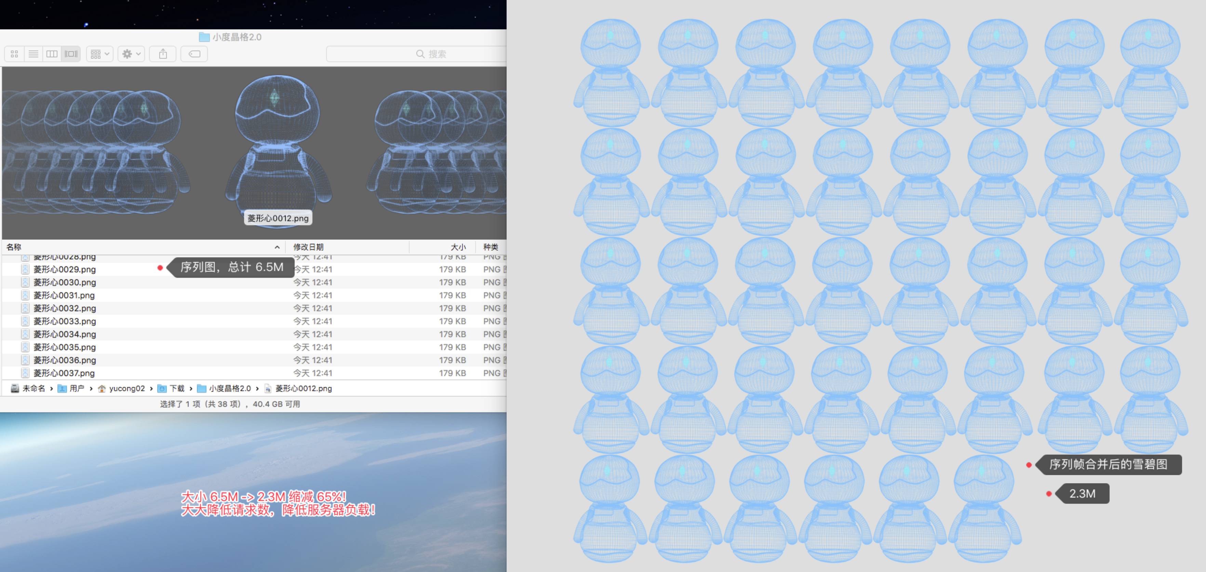
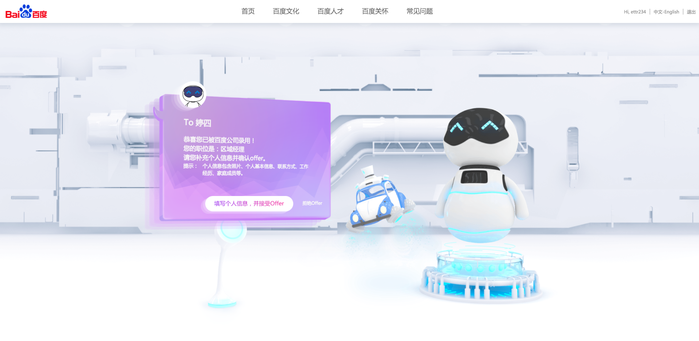
候选人首页动效
使用 gka 输入序列帧，输出前端动画代码，并且生成雪碧图（缩减图片资源大小）
大大降低人工工作量的同时，提高动画定位精准度

Slide 17
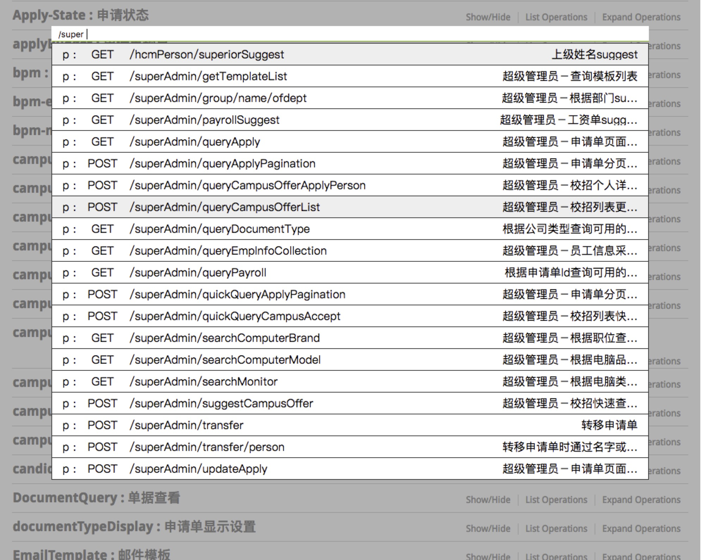
Swagger-UI V1 插件开发
痛点：rd 接口文档维护在 swagger-ui 中，但是没有提供接口搜索的功能，接口查找费时费力。
解决：使用该插件，可以提供一个良好的搜索交互，节约时间。

Slide 18
团队
贡献
1
组件库Demo发布自动化
2
Picidae文档生成器开发和实践

Slide 19
组件库Demo发布自动化
组件库地址
自动化流程
push
request
local
gitlab
server
controller
build
Build process
Monitor/restart
Static Server
Limit concurrent jobs: 1
Q: 为什么不使用 CI 进行自动化构建和部署
A: 虽然 gitlab 已经支持 CI，但是百度内部自建的gitlab，
由于ngnix服务器配置问题，导致构建后的资源不能upload

Slide 20
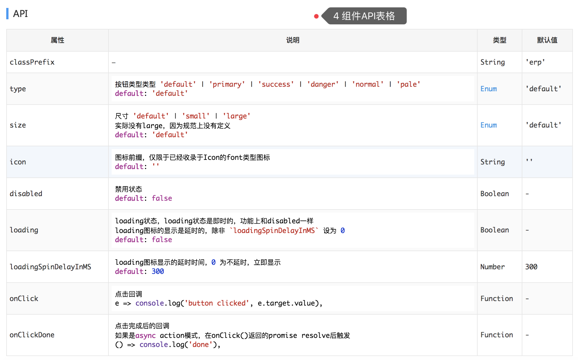
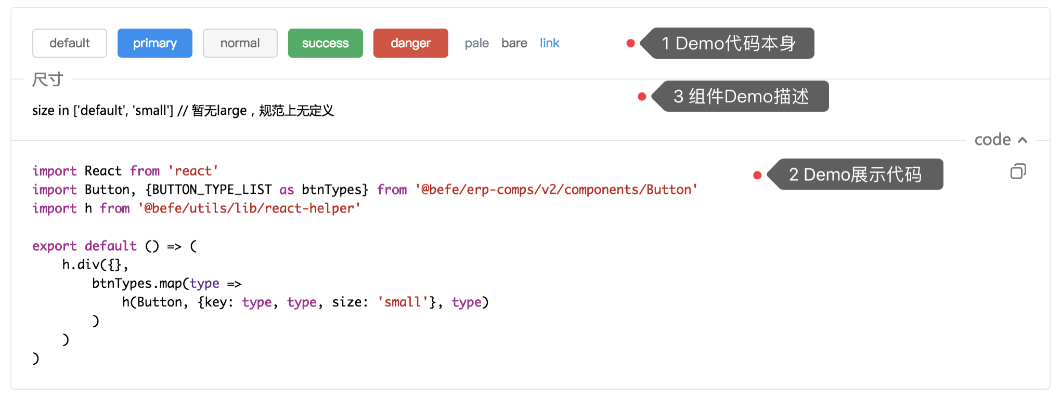
Picidae文档生成器 背景
书写一个完善的组件Demo，需要维护：
1. 组件 Demo 代码
2. 组件Demo展示代码
3. 组件描述文档
4. 组件API

Slide 21
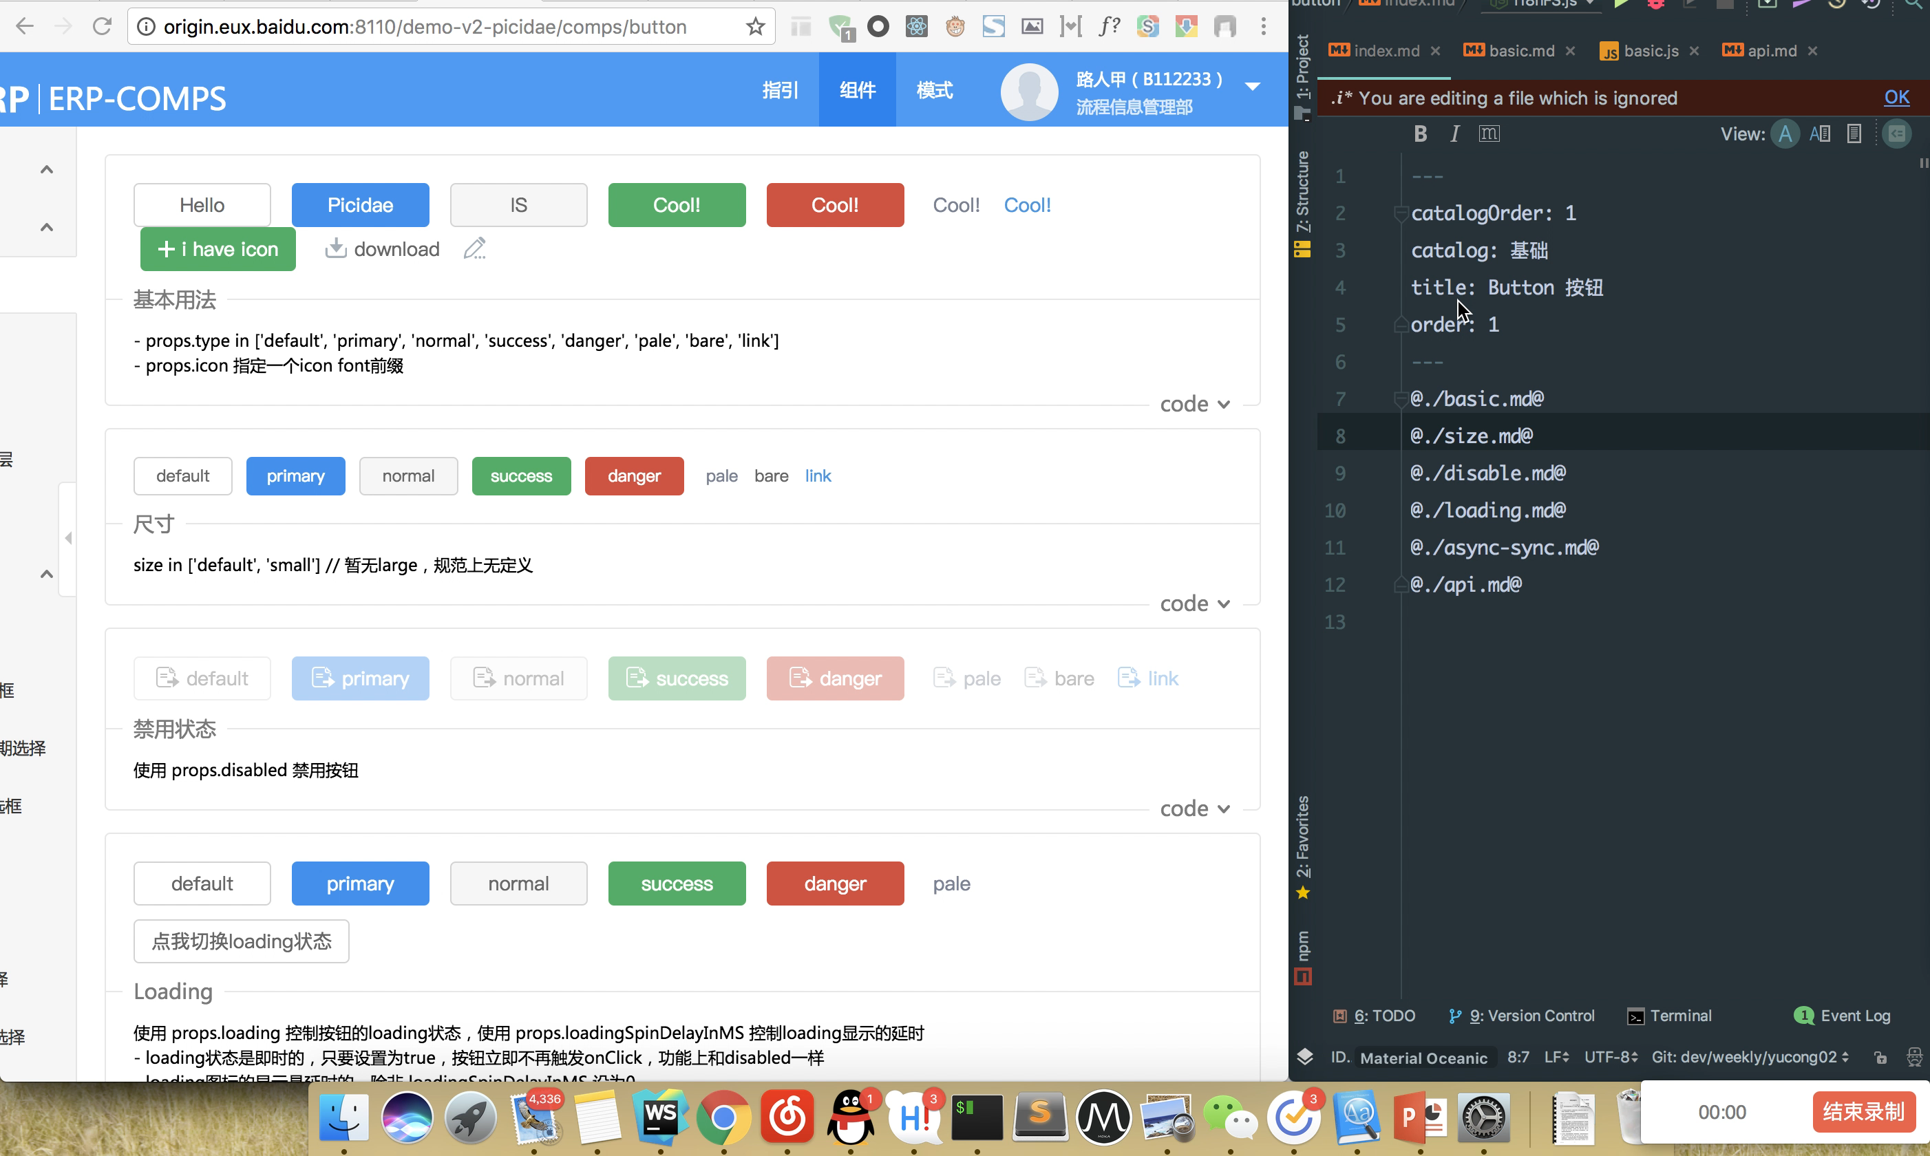
Picidae文档生成器 实践效果
提供组件 Demo 书写的全新高效体验
所见即所得
组件 API 自动生成
展示代码 == 视图渲染代码
且支持在线编辑 Demo，实时生效
分析组件源码，自动产生对应的 API 视图
只需维护markdown
可拔插的设计思想
组件Demo case 描述对应 markdown 文本
插件化的设计思想，高度定制自己的文档生成策略

Slide 22
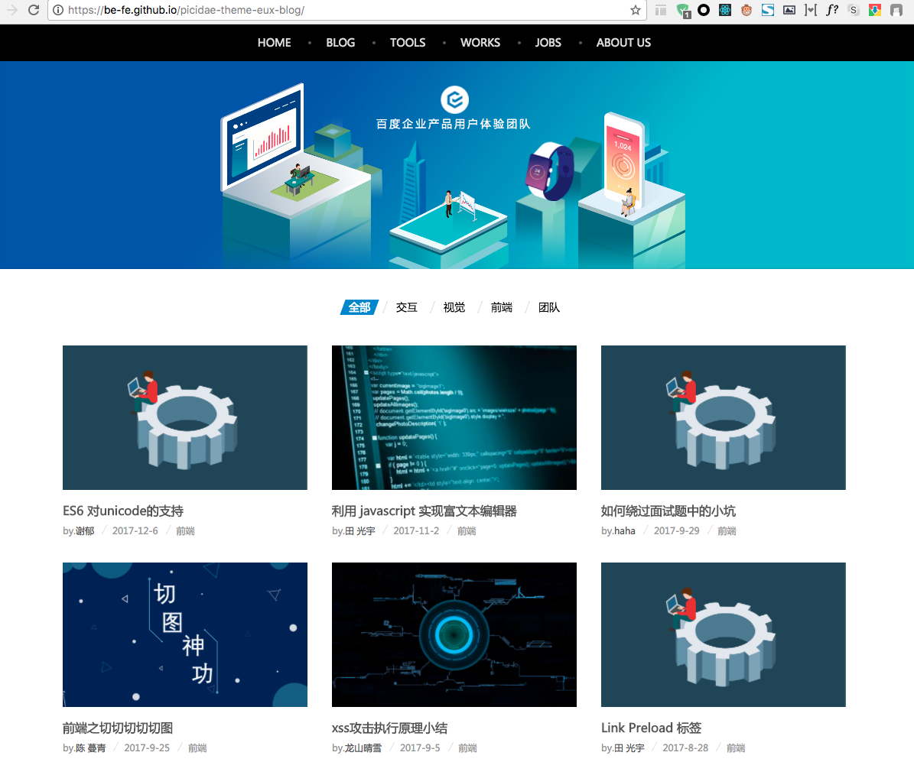
Picidae文档生成器 实践效果
重构 EUX 团队博客：地址
SPA：体验提升
SPA 体验 + 服务器渲染兼顾 SEO
系统更轻量
零数据库，纯静态页面，易于迁移

Slide 23
Picidae文档生成器 设计思想
Transformer
Theme
Plugin
Commander
可拔插的设计思想，尽可能的实现高度定制化需求
有写静态文档（文章）的地方就是 picidae 的舞台
不仅仅适配于 React 技术栈

Slide 24
总结 & 产出

Slide 25


总结 & 产出
总结
项目开发流程熟悉度提升
团队工具，开发模式更清晰了解
项目业务沟通能力提升
项目进度把控能力学习
开发模式的提炼和实践
产出
提供通用可拔插的技术方案，并形成一定使用量
丰富团队工具，脚手架
文档生成工具的形成和使用，优化文档体验

Slide 26
Thank you
感谢聆听，批评指导
PPT模板下载：www.1ppt.com/moban/ 行业PPT模板：www.1ppt.com/hangye/
节日PPT模板：www.1ppt.com/jieri/ PPT素材下载：www.1ppt.com/sucai/
PPT背景图片：www.1ppt.com/beijing/ PPT图表下载：www.1ppt.com/tubiao/
优秀PPT下载：www.1ppt.com/xiazai/ PPT教程： www.1ppt.com/powerpoint/
Word教程： www.1ppt.com/word/ Excel教程：www.1ppt.com/excel/
资料下载：www.1ppt.com/ziliao/ PPT课件下载：www.1ppt.com/kejian/
范文下载：www.1ppt.com/fanwen/ 试卷下载：www.1ppt.com/shiti/
教案下载：www.1ppt.com/jiaoan/ PPT论坛：www.1ppt.cn

